Slide 1

IMPACTUL INTELIGENȚEI ARTIFICIALE ÎN AFACERILE INTERNAȚIOANLE
Conducător științific:
Prof. univ. dr. LUPU Radu
Autor:
Enache Valentina

Slide 2
OBIECTIVUL LUCRĂRII
Analiza legăturii dintre indicii de sentiment calculați de inteligența artificială (mai exact, algoritmii de machine learning ce sunt responsabili de evaluarea și clasificarea știrilor care apar în mass-media) și fluctuația prețurilor acțiunilor de pe piața bursieră.
Indicii de sentiment joacă un rol important în justificarea acțiunilor de ordin economic, sentimentele reprezentând „încarnarea modernă a așteptărilor legate de piețele financiare”. (Araújo, et al., 2018, p. 1139)

Slide 3

TRASEUL LUCRĂRII
Revizia literaturii
Aplicarea metodologiei
Studierea trăsăturilor inteligenței artificiale și a tehnologiilor care extrag sentimente; cercetarea corelației mass media-dinamica pieței bursiere în literatura de specialitate.
Calcularea randamentelor logaritmice, a regresiilor liniare, a abaterilor standard și a mediilor T-stat pentru fiecare industrie și fiecare variabilă analizată.
Extragerea și prelucrarea datelor
Obținerea și interpretarea rezultatelor
Variabilele analizate au fost extrase de pe platforma Bloomberg, pentru 5 ani (1289 de observații pentru fiecare variabilă în parte).
Observarea industriilor care sunt cele mai dependente de apariția știrilor, dar și a celor în care legătura dintre variabile este inversă.

Slide 4
„SENTIMENT ANALYSIS” & „NEWS ANALYSIS”
dezvoltarea internetului și a tehnologiei;
importantă atât pentru utilizatorii de rând, cât și pentru firme;
Bannister, 2018: instrument util pentru monitorizarea rețelelor de socializare;
Rouse & Barber, 2019: analiza informațiilor din surse online, precum e-mail-uri, bloguri, forumuri, comentarii, rețele de socializare.
utilizare actuală a analizei sentimentelor;
prin NLP și ML, tool-urile citesc in timp real știri și le acordă calificative;
Refinitiv: îmbunătățirea strategiilor de tranzacționare, identificarea de noi oportunități pe diverse piețe, sprijinirea luării unor decizii strategice și de gestionare a riscului, alocarea eficientă a activelor.

Slide 5
APLICAȚIILE INTELIGENȚEI ARTIFICIALE ÎN ȘTIRILE FINANCIARE
Metodologie și date
Metodologie și date
Măsurarea cantitativă a interacțiunilor dintre mass media și bursa de valori (Wall Street Journal)
2008
Analizarea limbajului din știrile financiare pentru prezicerea câștigurilor și randamentul acțiunilor
2007
2008
PAUL C. TELOCK
2007
Rezultate
Rezultate
Nivelul ridicat de pesimism prevede scăderea accentuată a prețurilor de pe piață, iar valorile neobișnuit de mari/de mici ale pesimismului conduc la un volum mare de tranzacționare.
Termenii negativi prezic câștiguri reduse, piața bursieră încorporând cu întârziere informațiile în prețurile bursei. Mass-media surprinde informații greu de cuantificat despre performanța firmelor.

Slide 6
APLICAȚIILE INTELIGENȚEI ARTIFICIALE ÎN ȘTIRILE FINANCIARE
Schumaker, et al.: corelația dintre știrile financiare și fluctuațiile prețurilor bursiere, fiind pusă sub semnul întrebării și influența subiectivității în analiza știrilor;
50.9% prognozare în direcția prețurilor a articolelor subiective negative;
2.41% - 3.09% randamentul tranzacționărilor.
Araújo, et al.: influența sentimentelor asupra pieței bursiere din Brazilia și evoluția pieței în perioade de șocuri sau recesiuni;
Piețele financiare sunt mai capabile să influențeze știrile, și nu invers.

Slide 7
METODOLOGIA UTILIZATĂ
News Sentiment Daily Average
Scorul mediu
STOXX Europe 600
24 de industrii, 510 firme
Serii de date cu frecvență zilnică (2015-2019)
Randamente logaritmice
Regresie liniară
News Sentiment Daily Historical Minimum
Scorul minim
News Sentiment Daily Historical Maximum
Scorul maxim
Diferența scorurilor (Max – Min)

Slide 8
CUM ESTE CONSTRUIT INDICELE DE SENTIMENT?
„NEWS AND SOCIAL SENTIMENT”
Mecanismele de clasificare Bloomberg folosesc tehnici de ML, programate să imite o persoană expertă în procesarea informațiilor din text. O persoană se ocupă manual de atribuirea unui calificativ.
Clasificarea se face în funcție de cum se crede că un investitor ar reacționa în cazul în care ar citi o anumită știre despre o firmă la care deține acțiuni sau alte valori mobiliare. Datele se introduc apoi în tiparele de învățare automată.
Două tipuri de analiză de sentiment: la nivelul știrilor și la nivelul companiei.
Negativ
Neutru
Pozitiv
-1
0
1

Slide 9
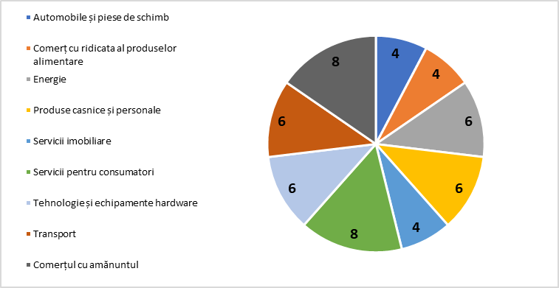
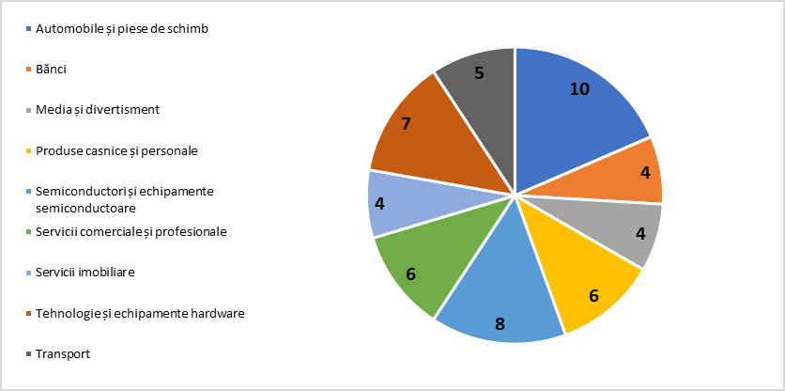
REZULTATELE CERCETĂRII
Frecvența de apariție a industriilor cu cele mai mari valori T-stat
Frecvența de apariție a industriilor cu cele mai mici valori T-stat

Slide 10
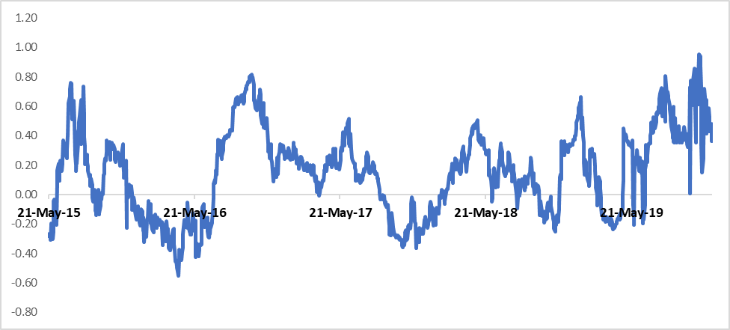
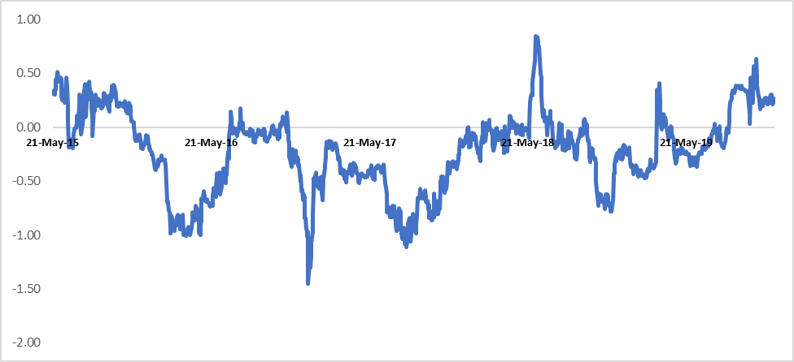
EVOLUȚIA SEMNIFICAȚIEI STATISTICE A SCORULUI MEDIU
Industria comerțului cu amănuntul (2015-2019)
Industria automobilelor și pieselor de schimb (2015-2019)

Slide 11
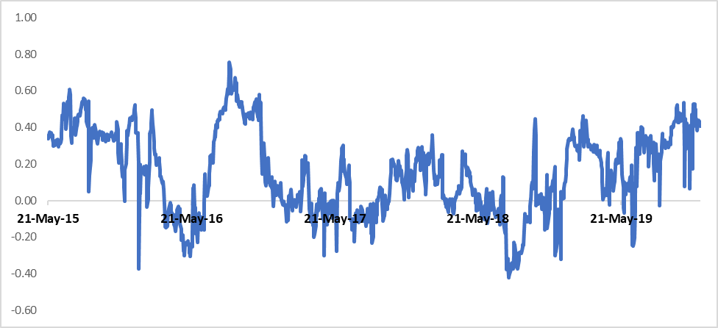
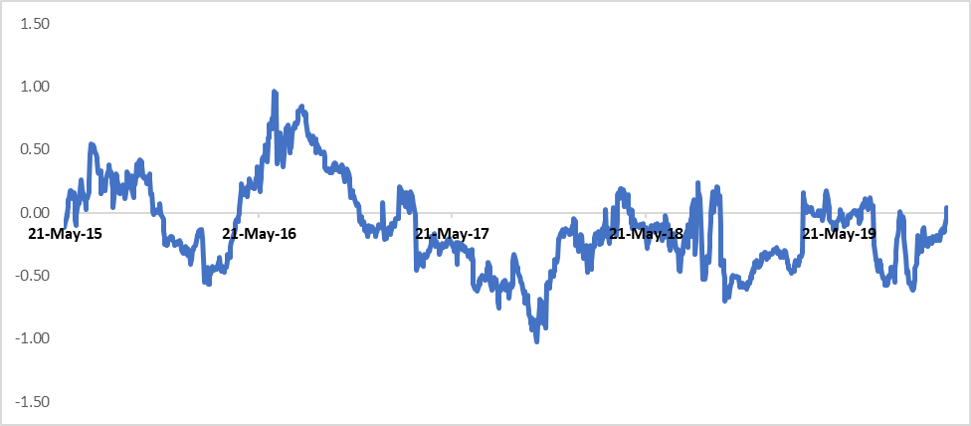
EVOLUȚIA SEMNIFICAȚIEI STATISTICE A SCORULUI MINIM
Industria comerțului cu amănuntul (2015-2019)
Industria automobilelor și pieselor de schimb (2015-2019)

Slide 12
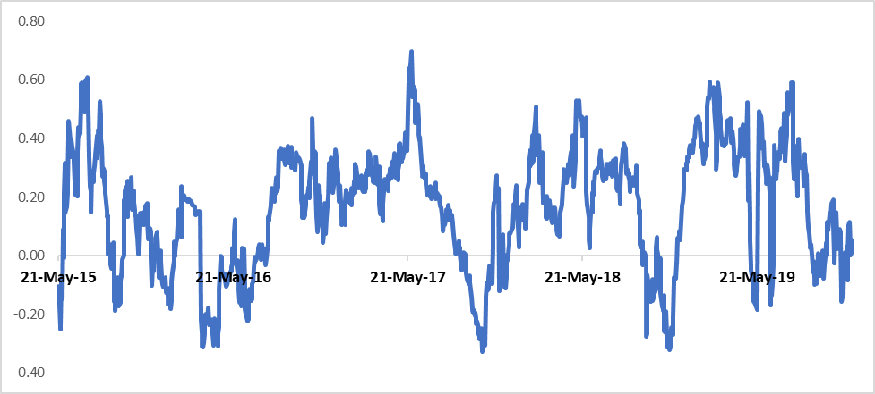
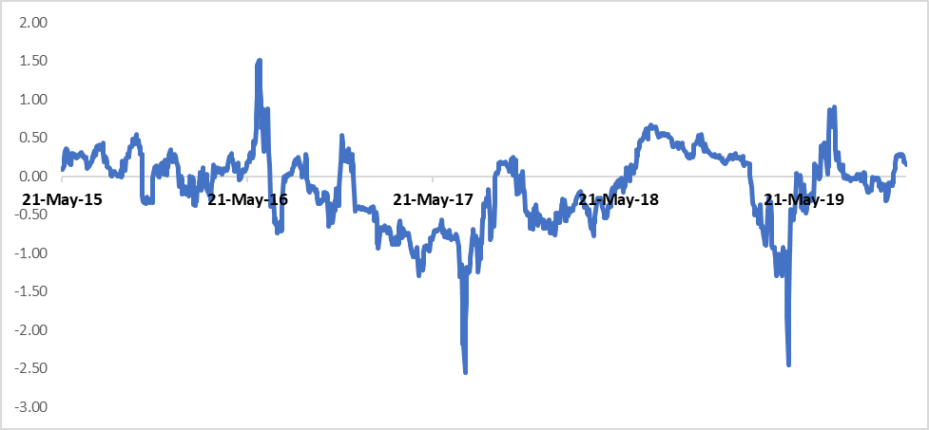
EVOLUȚIA SEMNIFICAȚIEI STATISTICE A SCORULUI MAXIM
Industria comerțului cu amănuntul (2015-2019)
Industria semiconductorilor și echipamentelor semiconductoare (2015-2019)

Slide 13
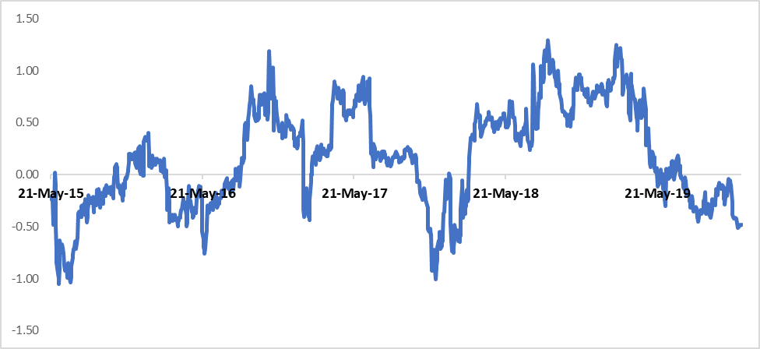
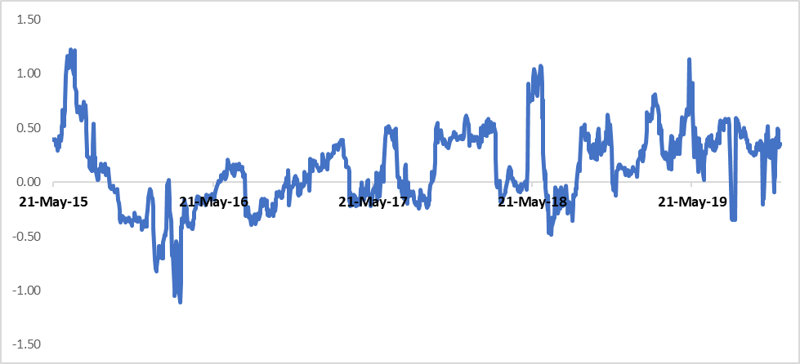
EVOLUȚIA SEMNIFICAȚIEI STATISTICE A DIFERENȚEI SCORURILOR
Industria produselor casnice și personale (2015-2019)
Industria semiconductorilor și echipamentelor semiconductoare (2015-2019)

Slide 14
CONCLUZII
Legătură pozitivă
Serviciile pentru consumatori, comerțul cu amănuntul, energia, produsele casnice și personale, tehnologia și echipamentele hardware, transportul.
Legătură inversă
Industria automobilelor și piesele de schimb, industria semiconductorilor și echipamentelor semiconductoare.

Slide 15
CONCLUZII
Variabile cu semnificații statistice medii pozitive
Serviciile pentru consumatori, energia, alimentele, băuturile și tutunul, materialele, comerțul cu amănuntul, serviciile de comunicații
Variabile cu semnificații statistice medii negative
Doar sectorul automobilelor și pieselor de schimb a înregistrat pentru toate variabilele valori negative, iar alte 4 industrii au înregistrat câte 3 valori negative.

Slide 16
Mulțumesc!

